Slide 1
PROGRAMA DE TRABAJADORES
AGRICOLAS TEMPORALES
México – Canadá
Daniel Aguado Ornelas
Subdirector de Políticas de Protección
Dirección General de Protección de Mexicanos en el Exterior
SRE

Slide 2
PROGRAMA DE TRABAJADORES AGRÍCOLAS TEMPORALES
El Programa de Trabajadores Agrícolas Temporales (PTAT), dio inicio en 1974 con la firma del Memorándum de Entendimiento entre el Gobierno de los Estados Unidos Mexicanos y el Gobierno de Canadá. El PTAT incorpora mecanismos de los Acuerdos braceros con EE.UU., vigentes de 1941 a 1964.
El Programa es un modelo de cooperación bilateral que fomenta un flujo migratorio temporal, ordenado y seguro de trabajadores agrícolas mexicanos y garantiza el respeto de sus derechos laborales, sociales y humanos.

Slide 3
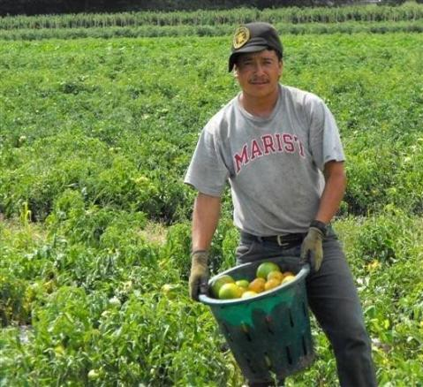
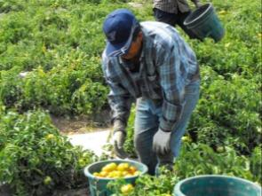
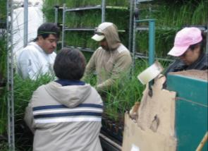
PROGRAMA DE TRABAJADORES AGRÍCOLAS TEMPORALES
Trabajadores agrícolas en Toronto

Slide 4
A la fecha, han participado 225,181
trabajadores agrícolas mexicanos
en el Programa.

Slide 5
TRABAJADORES PARTICIPANTES POR PROVINCIA CANADIENSE 2007-2011

Slide 6


MEMORÁNDUM DE ENTENDIMIENTO
DEL PTAT
Canadá El gobierno canadiense regula la admisión de los trabajadores, indica la cantidad requerida, notifica las cancelaciones y otorga las notificaciones de empleo. | México El gobierno mexicano recluta y selecciona a los jornaleros, integra y tramita su documentación y transmite a las autoridades los datos de los trabajadores y su fecha de llegada a Canadá.

Slide 7
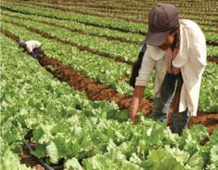
REQUISITOS PARA INGRESAR AL PTAT
Ser mexicano
Tener entre 22 y 45 años de edad
Ser campesino, jornalero o tener una ocupación relacionada con actividades agrícolas y habitar en una zona rural
Escolaridad mínima de 3° de primaria y máxima de 3° de secundaria (9° grado)
Hombres y mujeres casados o en unión libre, excepcionalmente solteros con dependientes económicos

Slide 8
LINEAMIENTOS DEL PTAT
Obligaciones del empleador:
  No se excederán 40 horas, ni seis días de trabajo a la semana
  Cubren alojamiento, comidas y transporte del trabajador
  Se obliga a cubrir los costos de salud del trabajador y proporcionar todas las medidas de seguridad conforme a la ley
  Se compromete a pagar al menos el salario mínimo establecido
  Depositan parte del salario en una cuenta que se destina a la familia del jornalero
Obligaciones del trabajador:
  Se compromete a laborar durante el periodo con el mismo empleador
  Se somete a un periodo de prueba de 14 días
  Se compromete a retornar a su país de origen
  Reembolsa al empleador el costo de los trámites migratorios y otros servicios generados. Dichas cuotas se someten a revisión.

Slide 9
MECANISMOS DE REVISIÓN Y MONITOREO DEL PTAT
Revisión periódica de las normas operativas
Reuniones intergubernamentales anuales de evaluación entre:
  Dependencias gubernamentales de México y Canadá (federales y provinciales)
  Representantes de las asociaciones de casi 1000 empleadores de Ontario, Quebec y Columbia Británica
Reuniones intersecretariales en México para revisar competencias
  Secretaría del Trabajo y Previsión Social (STPS)
  Secretaría de Relaciones Exteriores (SRE)
  Secretaría de Salud (Salud)
  Secretaría de Gobernación (Segob)
  Secretaría de Hacienda y Crédito Publico (SHCP)

Slide 10
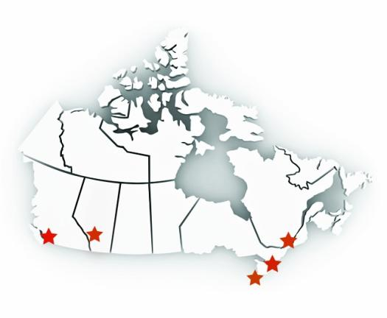
RED CONSULAR DE MÉXICO EN CANADÁ
Los Consulados cuentan con un registro de todos los trabajadores agrícolas y empleadores que se encuentran en las provincias de Canadá que participan en el Programa:
Consulado General de México en Montreal, Quebec
Consulado General de México en Toronto, Ontario
Consulado General de México en Vancouver, Columbia Británica
Consulado de México en Leamington, Ontario
Consulado de México en Calgary, Alberta
Territorio del Yukón
Territorio Nunavut
Terranova
Territorios del Noroeste
Columbia Británica
Quebec
Alberta
Manitoba
Isla del Príncipe Eduardo
Ontario
Nueva Escocia
Nueva Brunswick
Saskatchewan

Slide 11
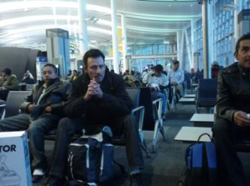
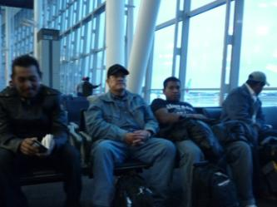
ACTIVIDADES DE ASISTENCIA CONSULAR
Arribo de los trabajadores a Canadá
Verificar que los trabajadores hayan arribado a Canadá, para cubrir las solicitudes de los empleadores o solicitar trabajadores sustitutos.
Trabajadores en el aeropuerto de Toronto de regreso a México

Slide 12
ACTIVIDADES DE ASISTENCIA CONSULAR
Visitas a granjas
Proporcionar información a los trabajadores sobre sus derechos, obligaciones y beneficios
Recordarles que deberán contar con una cuenta bancaría para facilitar el envío de recursos o pagos del empleador
Recordarles que deben presentar su declaración de impuestos antes de su regreso a México, con la finalidad de requerir, de ser el caso, la devolución de los impuestos retenidos.

Slide 13


ACTIVIDADES DE ASISTENCIA CONSULAR
Visitas a granjas, continuación
Vigilar que se cumplan las condiciones de los contratos y brindar buenos oficios en casos de conflicto entre trabajadores y empleadores.
Una “farma” y cultivos cubiertos con plástico en Saskatoon.

Slide 14
ACTIVIDADES DE ASISTENCIA CONSULAR
  Trámites ante autoridades
Los consulados brindan asesoría a los trabajadores para los trámites que realizan ante las autoridades provinciales, como pagos por incapacidad médica y derecho parental, entre otros.
4) Asistencia en casos de accidente o enfermedad
Personal consular acude a los hospitales cuando el trabajador es trasladado por motivos de salud para verificar la condición del trabajador y conocer en qué se le puede asistir, así como recabar información para proporcionar a su familia y a la STPS.
5) Asesoría legal
Los funcionarios consulares vigilan el cumplimiento de las condiciones laborales pactadas en el PTAT y ofrecen asesoría en aquellos casos en que se denuncian violaciones al programa.

Slide 15
EL PTAT EN CIFRAS
Aproximadamente siete de cada diez trabajadores (70%) retornan la siguiente temporada como trabajadores nominales.
Cada año se incorpora alrededor de un tercio (30%) de nuevos trabajadores (trabajadores de selección)
LA STPS mantiene un listado de 300 trabajadores de reserva para suplir a los trabajadores que no pueden incorporarse al PTAT.
En 2011 los consulados de México en Canadá recibieron únicamente 27 quejas en contra de empleadores del PTAT, de un total de 16,494 trabajadores contratados.

Slide 16
CONSIDERACIONES
El PTAT cuenta con diversos mecanismos que reducen los conflictos potenciales entre trabajadores y empleadores:
  La existencia de un acuerdo mutuo (Memorándum de Entendimiento entre Canadá y México) que ofrece un marco jurídico concreto que regula la operación del programa
  La clara delimitación de funciones de las autoridades de ambos países para vigilar el cumplimiento del programa en áreas de su competencia
  La revisión continua del programa y la reunión periódica de autoridades a nivel interno e internacional
  La oportuna intervención de agentes consulares para ofrecer información y protección preventiva

Slide 17
PROGRAMA DE TRABAJADORES AGRÍCOLAS TEMPORALES, MÉXICO- CANADÁ
Daniel Aguado Ornelas
Secretaría de Relaciones Exteriores,
Subdirector de Políticas de Protección,
Plaza Juárez #20, Colonia Centro,
Ciudad de México, Distrito Federal,
CP 06010, México.
Tel. 52 (55) 36 86 51 00 Ext. 7539
daguado@sre.gob.mx

